Slide 1
Section 110
디지털 저작권 관리(DRM)

Slide 2
저작권 보호 기술
복제하기 쉬운 저작물에 대해 불법 복제 및 배포등을 막기 위한 기술적인 방법

Slide 3
디지털 저작권 관리
저작권자가 의도한 용도로만 사용되도록 디지털 콘텐츠의 생성/유통/이용까지의 전 과정에 걸쳐 사용되는 디지털 콘텐츠 관리 및 보호 기술
콘텐츠 크기가 작음 : 실시간 패키징
콘텐츠 크기가 큼 : 미리 패키징

Slide 4
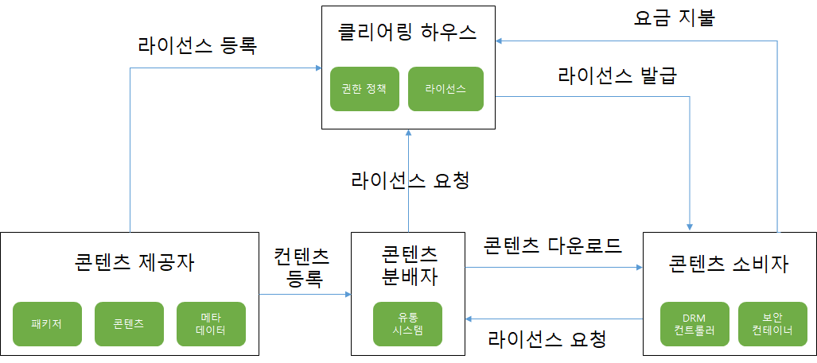
디지털 저작관 관리의 흐름도

Slide 5
디지털 저작관 관리의 흐름도
* 클리어링 하우스 : 저작권에 대한 사용 권한, 라이선스 발급, 사용량에 따른 결제 관리등을 수행하는 곳
* 패키저 ; 콘텐츠를 메타 데이터와 함꼐 배포 가능한 형태로 묶어 암호화하는 프로그램
* DRM 컨트롤러 : 배포된 콘텐츠의 이용 권한을 통제하는 프로그램
* 보안 컨테이너 : 콘텐츠 원본을 안전하게 유통하기 위한 전자적 보안 장치

Slide 6
디지털 저작권 관리의 기술 요소
암호화
키 관리
암호화 파일 생성
식별 기술
저작권 표현
정책 관리
크랙 방지
인증

